Slide 1
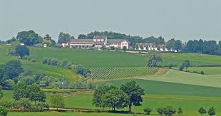
De toekomst van toerisme… Limburgse lessen
Wat hebben we in Limburg de afgelopen jaren gedaan om het toerisme verder te ontwikkelen en welke zaken lopen er nog?
Wat kan Zeeland hier van leren?

Slide 2
Waar ga ik het vandaag met u over hebben?
Enkele kerncijfers
Bestaat Limburg wel?
Wat is de rol van de overheid bij de ontwikkeling van de sector?
De rol van ondernemers bij de ontwikkeling van de sector?
Parkstad als goed voorbeeld van sterke regionale ontwikkeling
Het ‘merk’ Limburg: wat is dat?
Overaanbod en verouderd product in Limburg
Het belang van het landschap! Hoe koesteren we dat?
Het belang van de Duitse en de Vlaamse gast
Limburg vs. Zeeland? Hoe verschillend zijn we eigenlijk?

Slide 3
Enkele kerncijfers…..
Toeristische bestedingen 4,3 miljard euro
Groei van 4% tussen 2008 en 2015 (ondanks recessie)
13,6 miljoen overnachtingen (waarvan 7 miljoen in bungalows)
Ongeveer 7,5 % van de werkgelegenheid is toerisme (landelijk is 6%)
Groei vooral in zakelijk toerisme en meer Duitse en (in iets mindere mate) Vlaamse gasten
Binnenlandse verblijfsmarkt stabiliseert
Sterke groei in aantal Duitse dagbezoekers van 31% naar 41% in 5 jaar tijd)
Binnenlands dagtoerisme zijn vooral eigen inwoners
Uiteten en wandelen zijn de belangrijkste dagactiviteiten

Slide 4
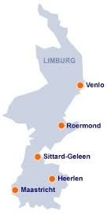
Bestaat Limburg wel? Niet echt…
Zuid-Limburg: Heuvelland en het daarboven gelegen oude mijngebied (nu Parkstad)
Midden-Limburg: Roermond (Retail) en watersport. Gedwongen huwelijk tussen Roermond en Weert.. Imago?
Noord-Limburg: Zandgronden, grote bungalowparken
Maastricht is een sterk merk
Regio’s en steden hebben weinig met elkaar. Ook bestuurlijk niet…
Nee Limburg als eenheid bestaat niet!

Slide 5
De rol van de overheid
De provincie neemt een vrij actieve rol aan, maar deze rol is wel sterk wisselend als gevolg van de coalitie. Voor ondernemers is dit vaak niet handig.
Regio’s zijn vaak bestuurlijk bepaald/ ingegeven maar niet toeristisch
Subsidietrajecten zijn vaak lastig voor ondernemers. Provincie Limburg zet nu programmamanagers in (externen) wat beter werkt!
Gemeenteraden beslissen, maar denken vaak niet regionaal!
Dat kan beter!

Slide 6
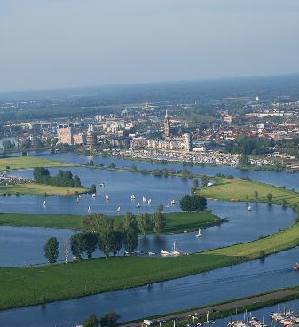
De rol van ondernemers
Willen ondernemers wel samenwerken?
Overheid zoekt altijd de kartrekkers op
Menig Limburgse ‘usual suspect’ is een beetje moe…
Afwegingskader van ondernemers ligt anders dan bij overheden
Te veel free-riders
Aanpakken is 1, doorpakken is 2! Wie doet dat?
Vaak operationeel van aard, Minder strategisch. Spreken ze wellicht een andere taal?
Dat kan beter!

Slide 7
Hoe moet het dan beter? Werk aan een gezamenlijke regionale agenda! Geen afzonderlijke….
In Noord-Limburg ligt er een integraal opgesteld visie vrijetijdseconomie, maar samenwerking is broos
In Midden-Limburg zij al diverse samenwerkingspogingen opgestart (en weer gestrand) maar hebben 10 topondernemers zich nu samengepakt
In Zuid-Limburg is er altijd al minder noodzaak tot samenwerking geweest maar werken met name de Heuvelland Hotels goed samen (www.heuvellandhotels.nl)

Slide 8
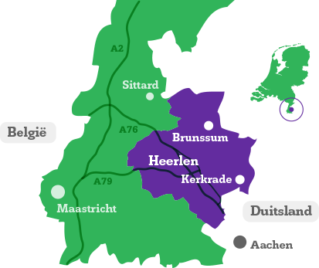
Parkstad Limburg als voorbeeld van een sterke toeristische ontwikkeling
HOE KAN HET WEL?
In 1960 nog 11 actieve mijnen
!965 besluit tot afbouw mijnen
1974 sluiting laatste mijn
1970- 1990; reconversieperiode: van zwart naar groen
Krimpregio
Focus op ontwikkeling van leisure

Slide 9
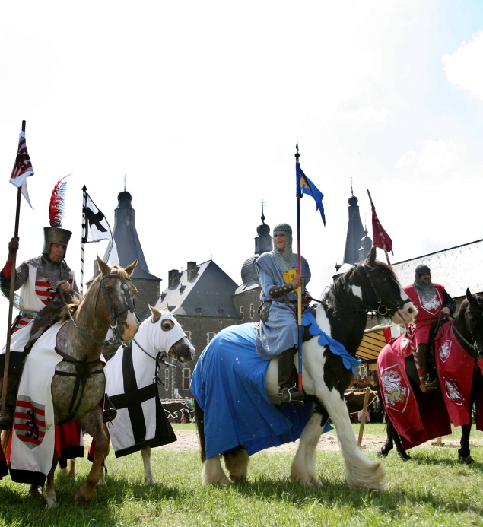
Ontwikkelingen Parkstad
Sterke ontwikkeling van dagrecreatie, door actieve rol overheid (gemeenten, provincie Limburg, LIOF)
Gaia Zoo
Mondo Verde
Snowworld
Kasteel Hoensbroek
Leisure Dome Kerkrade
Continium etc.
De belangrijkste reden waarom het in Parkstad WEL gelukt is: er was NOODZAAK!

Slide 10
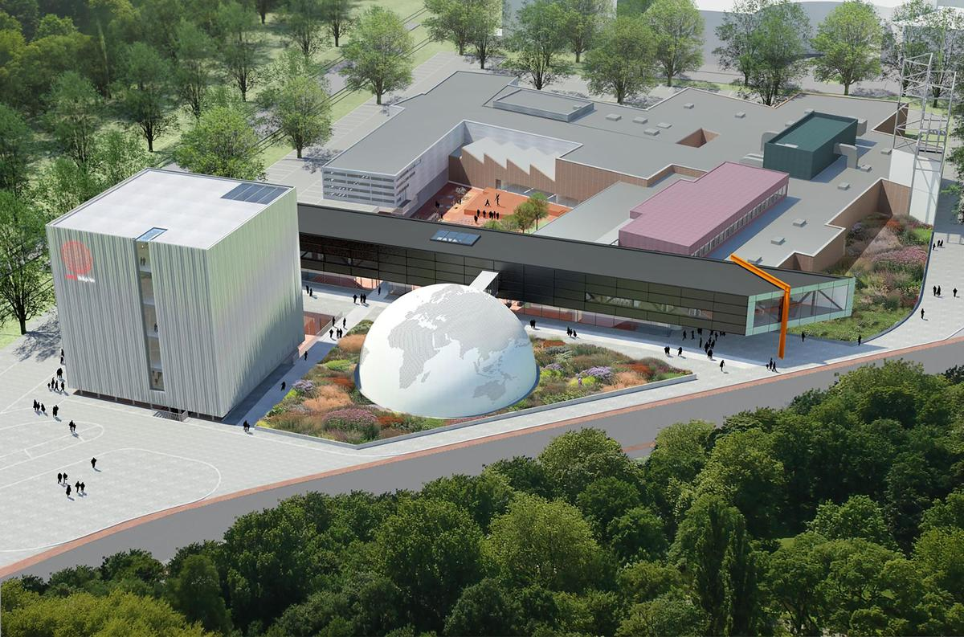
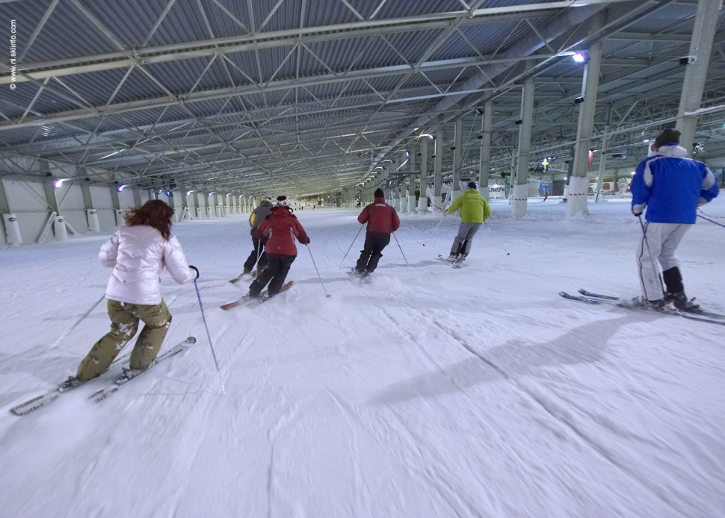
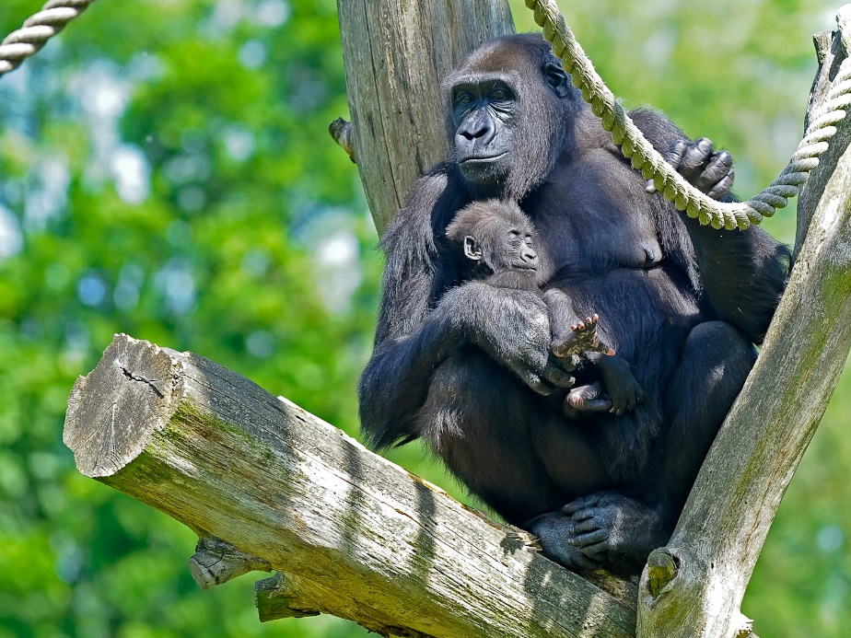
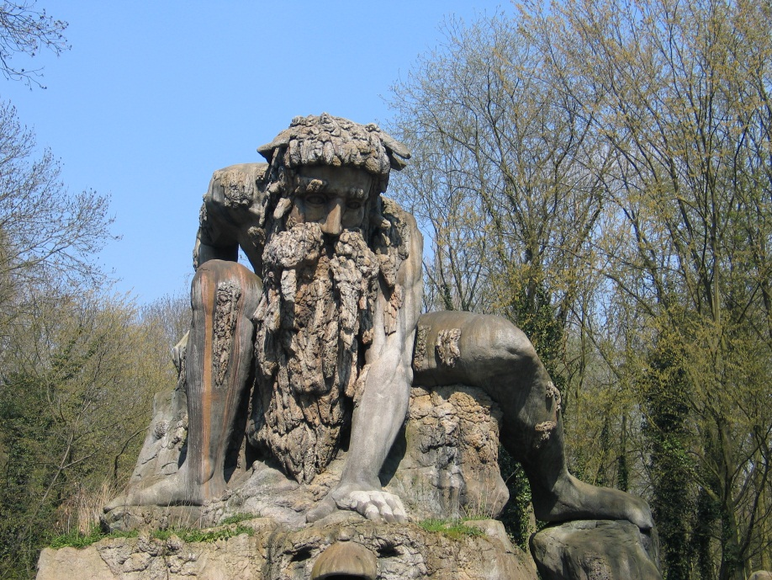

Slide 11
Bezoekersaantallen Leisure Parkstad
Dagje uit
Bezoekers: >2.500.000
Omzet: +/- € 410 mln. (2012)
Shopping
Bezoekers: > 5.500.000
Omzet: +/- € 200 mln.
Cultuur en evenementen
Bezoekers: > 1.500.000
Omzet: +/- € 100 mln.
Bezoekersaantal Leisure City Parkstad 2009: > 9.500.000

Slide 12
Te veel van hetzelfde en deels verouderd
We hebben min of meer van alles te VEEL…
Zeker voorzieningen die deels ook gebruikt worden voor eigen inwoners (krimpregio vooral in Zuid-Limburg)
Te veel campings, te veel bungalowparken, te veel hotels. Kanttekening: we hebben vooral te veel verouderde…..
Onderzoek 2015: kwart aanbod heeft aansluiting recreatieve markt verloren
Sinds mei 2017: vitaliteitsmanager aan de slag. Eerste pilots lopen

Slide 13
Het ‘Merk’ Limburg
Enkele kernbegrippen:
Heuvelland / vakwerkhuizen
Vlaai
Bier
Bourgondisch
Maastricht
Fietsen? Wielrennen?
Niet echt een eenheid… Noord? Asperges? Midden? Water? Geen onderscheidend imago!

Slide 14
Lukt het om er een merk van te maken? Moeizaam….
Provincie zet sterk in op 1 Limburg, maar Zuid-Limburg (Heuvelland bepaald het beeld)
Heeft Maastricht het Heuvelland nodig?
Regio VVV’s moeten samenwerken! (SVL)
Herijking strategie (meer op social media gericht)
Branding loopt parallel (Zuid-Limburg; je zult er maar wonen…)

Slide 15
Het belang van de vlaamse gast
We zien een toename van het aantal Belgen in Limburg
31% van de buitenlandse overnachtingen zijn Belgen (13% landelijk)
Inzet vooral op digitale media (on-line) en free-publicity
Mee liften op promotie van grensoverschrijdende projecten

Slide 16
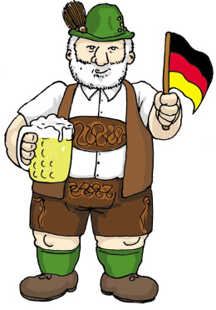
Het belang van de duitse gast
De Duitse gast waardeert vooral de Limburgse gastvrijheid
In het Ruhrgebied wonen meer mensen dan in de Randstad
De aanwezigheid van water is van belang (Maasplassen)
Enorme aanzuigende werking van het DOC in Roermond (Designer Outlet Center): bepaald groot deel dagtoerisme
Limburg is voor veel Duitsers het dichtstbijzijnde ‘buitenland’
46 % van de buitenlandse overnachtingen zijn Duitsers (landelijk 41%)
Reclamebureau in Duitsland voert de campagne uit
Focus op NordRheinWestfalen: dagtoeristen
Vooral on-line marketing
Bekendheid van het merk / de naam Limburg is erg beperkt! Onderzoek uit 2015: ruim 85% kent het ‘merk’ Limburg NIET

Slide 17
Belgen en duitsers vooral belangrijk vanwege dagtoerisme

Slide 18
Landschap en overaanbod vragen om nadere afwegingen
In de provinciale structuurvisie is vastgelegd dat we van alles te veel hebben en terughoudend dienen te zijn met nieuwe ontwikkelingen toe te laten
Provincie legt de bal vervolgens in de regio’s neer. Hier zijn regionale bestuursakkoorden opgesteld en vastgelegd
Duidelijk afwegingskader is en blijft lastig (waar leg je de grens) maar pogingen worden wel gedaan en bovendien worden initiatieven nu regionaal getoetst.
In Zuid-Limburg vind afstemming en toetsing plaats in Bestuurlijk Overleg Nationaal Landschap Zuid-Limburg(behoud landschap)
In Noord-Limburg en Midden-Limburg zijn regionale afwegingskaders bepaald

Slide 19
De toekomst van toerisme
De belangrijkste lessen…..
Hoe belangrijk is een merk of een regio eigenlijk? Hoeveel effort moet je er in steken? Is dat meetbaar? Is het van belang at Schouwen-Duiveland zich binnen Zeeland profileert?
Overheid: pak je rol: zet de ruimtelijke kaders neer (bescherming landschap is essentieel) en faciliteer je ondernemers. Ben je bewust van je pettencollectie!
Ondernemers: pak je rol: besef dat de overheid een breder afwegingskader heeft en een langere horizon..
Stel een gezamenlijke agenda op. Geven en nemen….

Slide 20
Zeeland vs. limburg
Limburg en Zeeland zijn niet zo verschillend als we wellicht denken
Het landschap is in beide provincies een essentieel onderdeel van het toeristisch product!
Beide provincies zijn uit zichzelf een sterk merk
Niet (zo maar) meer maar vooral beter en soms meer!
Maak werk van het opruimen van ouwe rommel!
Regionale verschillen kunnen zeer zeker kansen bieden!

